Slide 1















B
à
i
5

Slide 2

Yêu cầu cần đạt
Thực hiện việc giữ lời hứa bằng lời nói,việc làm cụ thể.
Đồng tình với những lời nói,hành động thể hiện việc giữ lời hứa;không đồng tình với lời nói,hành động không giữ lời hứa.

Slide 3






Slide 4

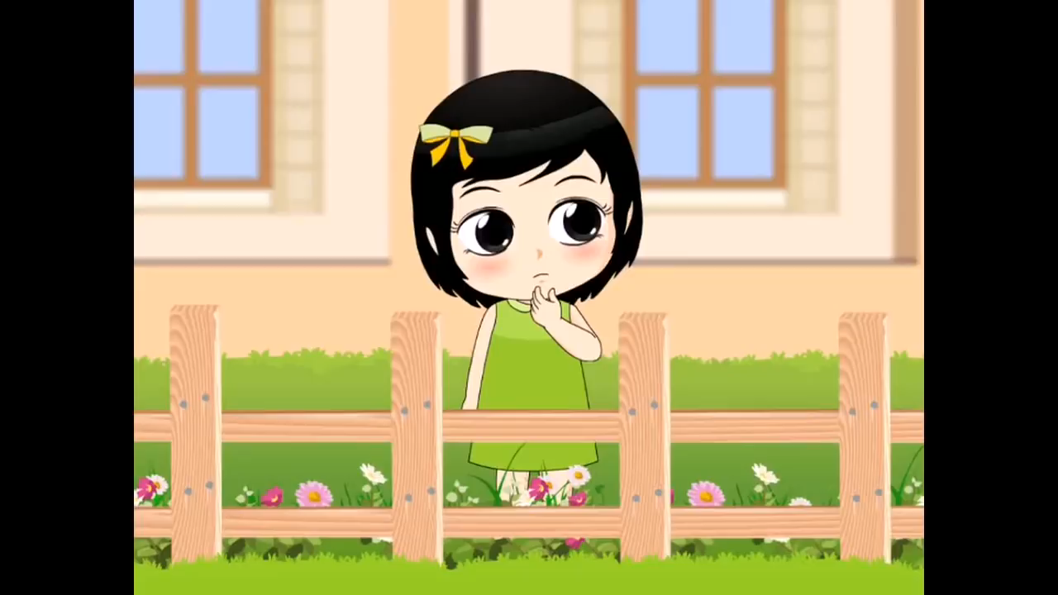


Slide 5

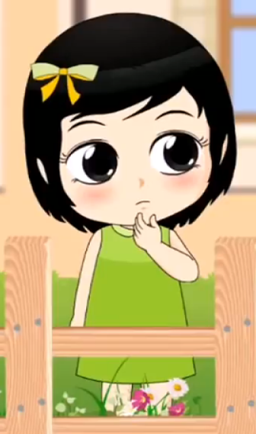


Bạn nhỏ trong video có biết giữ lời hứa không?

Slide 6


Slide 7

1. Tìm hiểu sự cần thiết phải giữ lời hứa

Slide 8
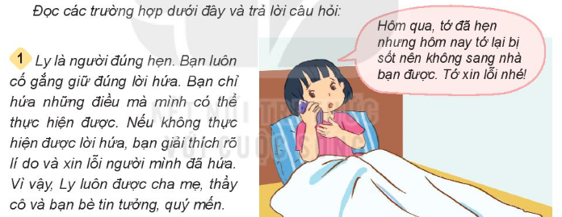

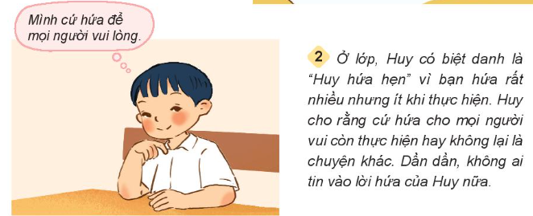
Đọc các trường hợp dưới đây và trả lời câu hỏi:
Em có nhận xét gì về việc thực hiện lời hứa của Ly và Huy?
Theo em, vì sao phải giữ lời hứa?

Slide 9
Ly không thực hiện được lời hứa nhưng bạn đã giải thích rõ lí do và xin lỗi người mình đã hứa

Slide 10
Huy luôn hứa với mọi người nhưng không thực hiện lời hứa đó.

Slide 11



Chúng ta cần thực hiện điều mình đã nói, đã hứa hẹn với người khác..
Việc giữ lời hứa là thể hiện sự tự trọng và tôn trọng người khác.
Người biết giữ lời hứa sẽ được người khác quý trọng, tin cậy và noi theo

Slide 12
2. Thảo luận về các cách để giữ lời hứa

Slide 13
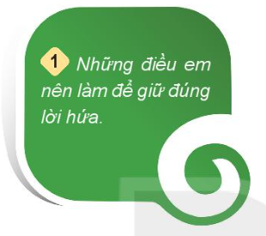
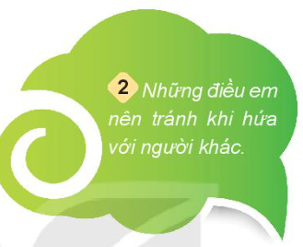
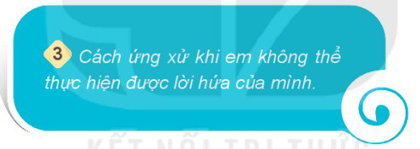
Thảo luận: Làm thế nào để giữ lời hứa?

Slide 14










Notes:
Thiết kế: Hương Thảo: tranthao121004@gmail.com

Slide 15


Những điều em nên làm để giữ đúng lời hứa:
Đã hứa là phải cố gắng thực hiện cho bằng được
Chỉ hứa những điều trong khả năng của mình có thể thực hiện được
Đúng hẹn

Slide 16
Những điều em nên tránh khi hứa với người khác:
Hứa suông mà không làm.
Sai hẹn

Slide 17
Những cách ứng xử khi không thực hiện được lời hứa:
Gặp trực tiếp xin lỗi và giải thích rõ lí do thất hứa…
Gọi điện xin lỗi và giải thích lí do thất hứa
Nhờ bố mẹ, người thân giải thích lí do với người được mình hứa

Slide 18



Slide 19
Chia sẻ về những điều em đã hứa với người khác.
Khi đó em đã thực hiện lời hứa của mình như thế nào?

Slide 20

Thực hiện giữ lời hứa cùng khuyên mọi người cần phải biết giữ lời hứa
Chuẩn bị cho tiết 3 của bài.

Slide 21


